Slide 1











CHÀO MỪNG CÁC EM
ĐẾN VỚI TIẾT HỌC MÔN TIẾNG VIỆT
Notes:
更多模板请关注：https://haosc.taobao.com

Slide 2

KHỞI ĐỘNG

Slide 3

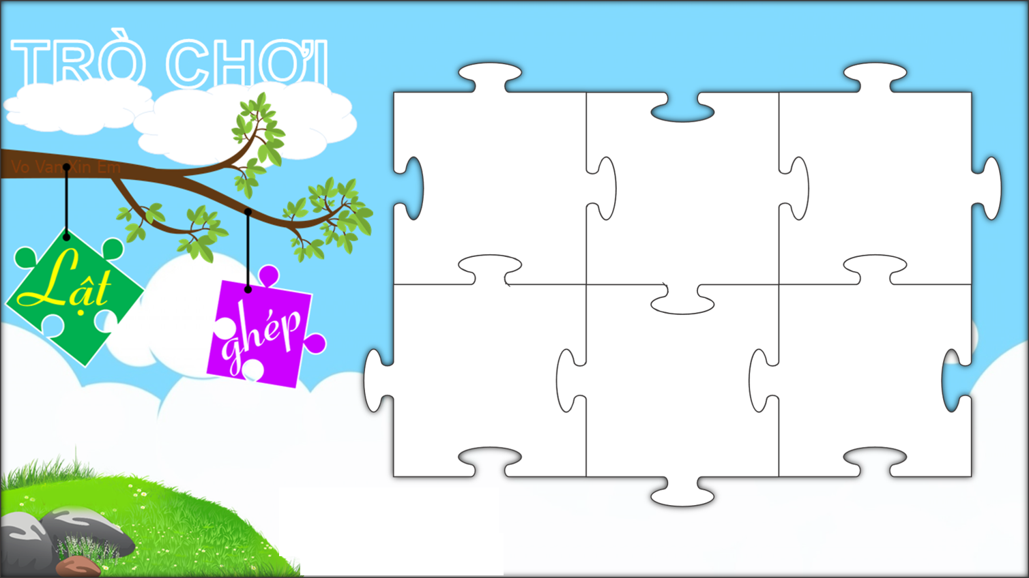




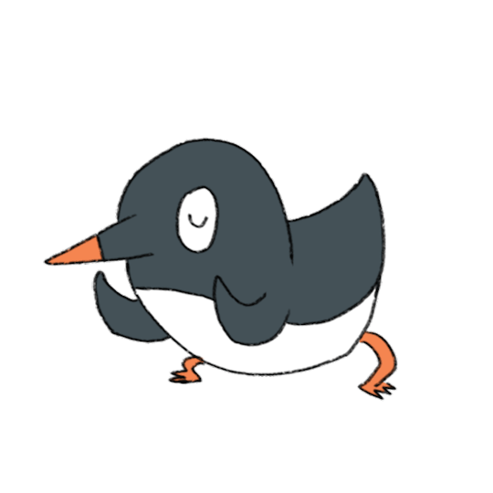

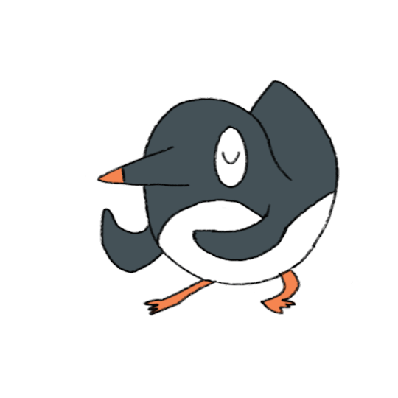





Bài 12.
Bờ tre đón khách

Slide 4

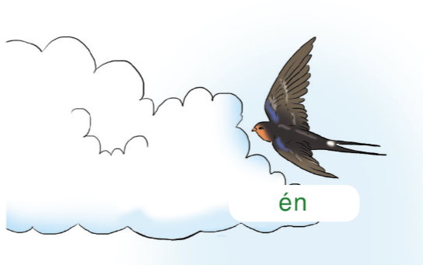

Chim gì báo hiệu xuân sang?
Chim én
Chim én mang lợi ích gì cho con người?
Chim én báo hiệu xuân sang.

Slide 5
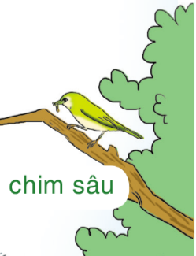
Chim gì chuyên bắt sâu?
Chim sâu
Chim sâu bắt sâu giúp cho cây cối tươi tốt
Chim sâu mang lợi ích gì cho con người?

Slide 6
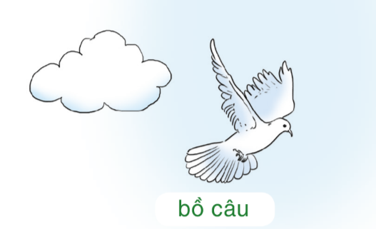
Chim gì biết đưa thư, là biểu tượng của hòa bình?
Chim bồ câu
Chim bồ câu mang lợi ích gì cho con người?
Chim bồ câu biết đưa thư.

Slide 7
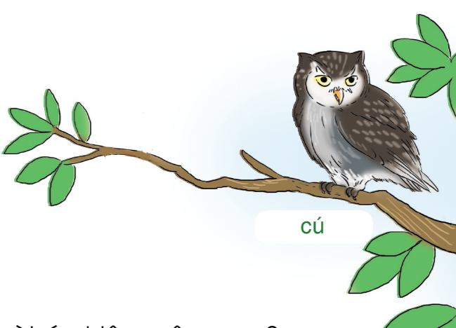
Chim gì mặt giống mặt mèo, ăn đêm, chuyên bắt chuột?
Chim cú
Chim cú mang lợi ích gì cho con người?
Chim cú mèo bắt chuột.

Slide 8
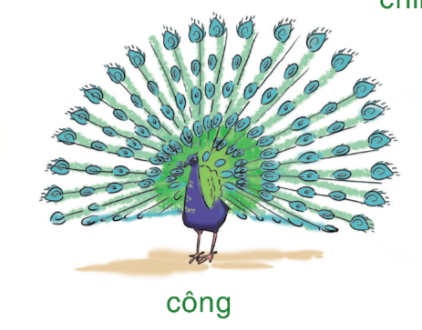
Chim gì có bộ lông đuôi rực rỡ
sắc màu, múa rất đẹp?
Chim công
Chim công có bộ lông đuôi sắc màu, múa đẹp tô điểm cho cuộc sống.
Chim công mang lợi ích gì cho con người?

Slide 9
Hãy kể thêm một số loài chim mà em biết?
Chim hải âu
Chim họa mi
Chim sơn ca

Slide 10


BÀI 12
BỜ TRE ĐÓN KHÁCH
TIẾT 1
ĐỌC

Slide 11

YÊU CẦU CẦN ĐẠT
Đọc đúng các từ ngữ khó, đọc rõ ràng bài thơ “Bờ tre đón khách” với tốc độ đọc phù hợp. Biết ngắt hơi phù hợp với nhịp thơ.
Nêu được ý hiểu về nghĩa và mở rộng nói câu về một số từ ở phần giải nghĩa từ.

Slide 12
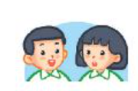
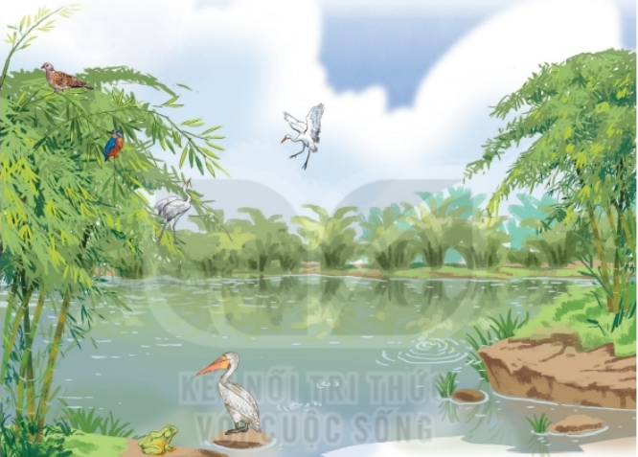
Quan sát tranh và nhận xét về cảnh vật được vẽ trong tranh.

Slide 13

Bờ tre đón khách
Đọc mẫu
Bờ tre quanh hồ
Suốt ngày đón khách
Một đàn cò bạch
Hạ cánh reo mừng
Tre chợt tưng bừng
Nở đầy hoa trắng.
Ghé chơi đông đủ
Cả toán chim cu
Ca hát gật gù:
“Ồ, tre rất mát!”.
Đến chơi im lặng
Có bác bồ nông
Đứng nhìn mênh mông
Im như tượng đá.
Khách còn chú ếch
Ì ộp vang lừng
Gọi sao tưng bừng
Lúc ngày vừa tắt.
(Võ Quảng)
Một chú bói cá
Đỗ xuống cành mềm
Chú vụt bay lên
Đậu vào chỗ cũ.

Slide 14



Luyện đọc từ khó

Slide 15
Bờ tre đón khách
Đọc nối tiếp
1
Bờ tre quanh hồ
Suốt ngày đón khách
Một đàn cò bạch
Hạ cánh reo mừng
Tre chợt tưng bừng
Nở đầy hoa trắng.
3
Ghé chơi đông đủ
Cả toán chim cu
Ca hát gật gù:
“Ồ, tre rất mát!”.
2
Đến chơi im lặng
Có bác bồ nông
Đứng nhìn mênh mông
Im như tượng đá.
4
Khách còn chú ếch
Ì ộp vang lừng
Gọi sao tưng bừng
Lúc ngày vừa tắt.
(Võ Quảng)
Một chú bói cá
Đỗ xuống cành mềm
Chú vụt bay lên
Đậu vào chỗ cũ.

Slide 16




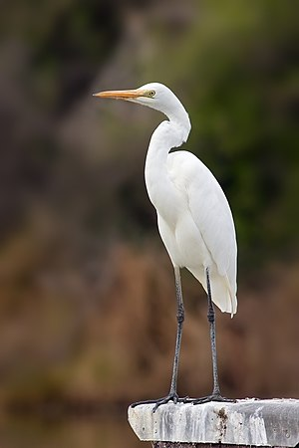
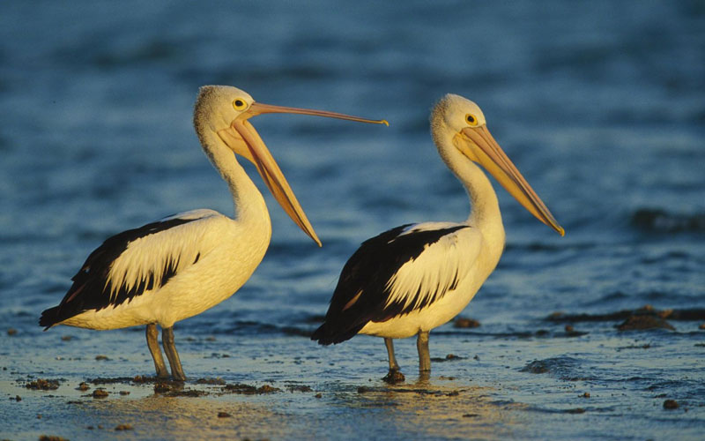
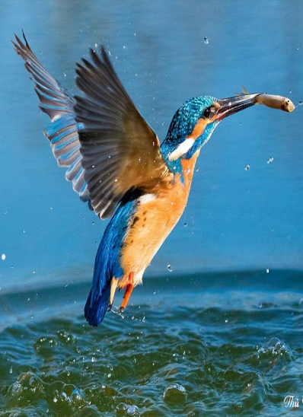
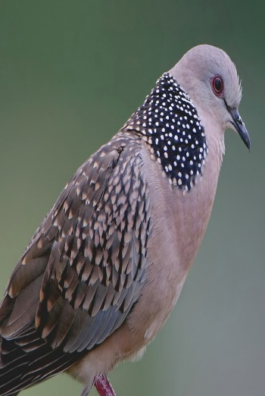

Bồ nông
Loài chim mỏ to và dài, cổ có túi to đựng mồi
Cò bạch
Loài chim chân cao, cổ dài, mỏ nhọn, lông màu trắng
GIẢI NGHĨA TỪ
Chim cu
Chim thuộc họ bồ câu, đầu nhỏ, ngực nở, đuôi vót
Bói cá
Loài chim mỏ dài, hay nhào xuống nước để bắt cá

Slide 17
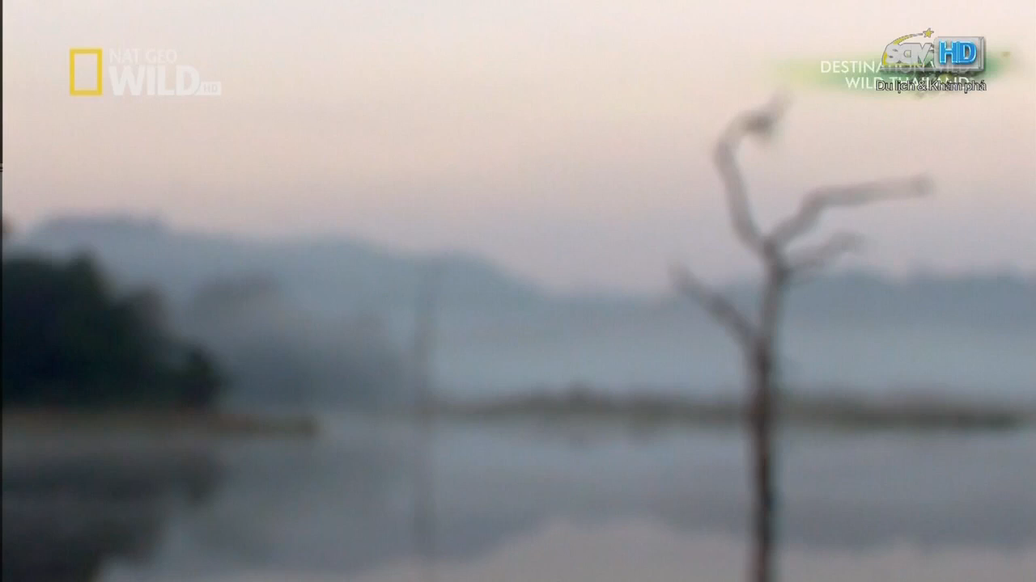

Slide 18
Bờ tre đón khách
Đọc nối tiếp
1
Bờ tre quanh hồ
Suốt ngày đón khách
Một đàn cò bạch
Hạ cánh reo mừng
Tre chợt tưng bừng
Nở đầy hoa trắng.
3
Ghé chơi đông đủ
Cả toán chim cu
Ca hát gật gù:
“Ồ, tre rất mát!”.
2
Đến chơi im lặng
Có bác bồ nông
Đứng nhìn mênh mông
Im như tượng đá.
4
Khách còn chú ếch
Ì ộp vang lừng
Gọi sao tưng bừng
Lúc ngày vừa tắt.
(Võ Quảng)
Một chú bói cá
Đỗ xuống cành mềm
Chú vụt bay lên
Đậu vào chỗ cũ.

Slide 19

Luyện đọc nhóm

Slide 20
Bờ tre đón khách
Đọc toàn bài
Bờ tre quanh hồ
Suốt ngày đón khách
Một đàn cò bạch
Hạ cánh reo mừng
Tre chợt tưng bừng
Nở đầy hoa trắng.
Ghé chơi đông đủ
Cả toán chim cu
Ca hát gật gù:
“Ồ, tre rất mát!”.
Đến chơi im lặng
Có bác bồ nông
Đứng nhìn mênh mông
Im như tượng đá.
Khách còn chú ếch
Ì ộp vang lừng
Gọi sao tưng bừng
Lúc ngày vừa tắt.
(Võ Quảng)
Một chú bói cá
Đỗ xuống cành mềm
Chú vụt bay lên
Đậu vào chỗ cũ.

Slide 21


CHÀO TẠM BIỆT CÁC EM.

